Slide 1
Багатовимірні індекси
Деревоподібні структури для багатовимірних даних
1) індекси з декількома ключами;
2) kd-дерева;
3) дерева квадрантів;
4) R-дерева.
Notes:
Розглянемо декілька індексних структур, які ефективні під час обробки запитів у діапазонах значень і пошуку об’єктів, найближчих до заданого:
1) індекси з декількома ключами;
2) kd-дерева;
3) дерева квадрантів;
4) R-дерева.
Три перші структури призначено для представлення множин точок. R-дерева, зазвичай, використовують для опису множин областей простору, хоча застосовують і для відображення множин точок.

Slide 2
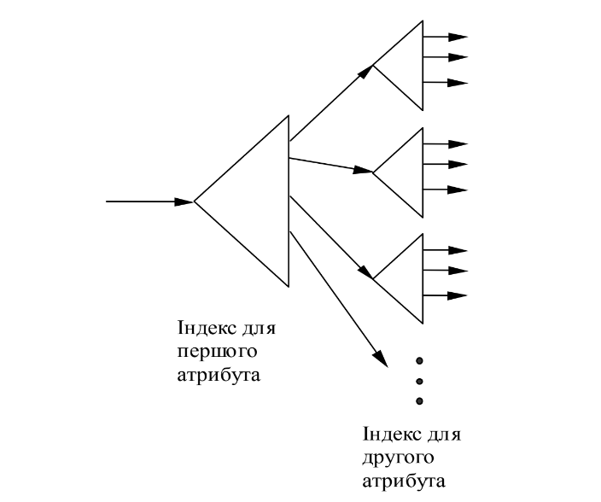
1. Індекси з декількома ключами
Рис. 1. Приклад багаторівневого індексу з декількома ключами
Notes:
Припустимо, що схема відношення містить атрибути, які представляють значення координат елементів даних багатовимірного простору, і необхідно забезпечити ефективну підтримку запитів у діапазонах значень координат або процедур пошуку об’єктів, найближчих до заданого. Одне з простих рішень пов’язане з використанням індексу індексів або (узагальнено), деревоподібної схеми, в якій вершини кожного рівня є індексами для певного атрибута.
Головну ідею проілюстровано на рис. 1 на прикладі двох атрибутів. «Коренем дерева» слугує індекс для першого атрибута. Це може бути індекс будь-якого з традиційних типів, таких як В-дерево або геш-таблиця. Індекс пов’язує значення ключа пошуку (вміст компонента першого атрибута) з вказівком на деякий індекс для другого атрибута. Якщо V – вміст компонента першого атрибута, то відшукавши елемент зі значенням V ключа пошуку в першому індексі і простуючи у «напрямі» вказівника, зв’язаного з цим елементом, ми «потрапимо» до індексу, що представляє підмножину точок, перші координати яких дорівнюють V, а другі містять довільні значення.

Slide 3
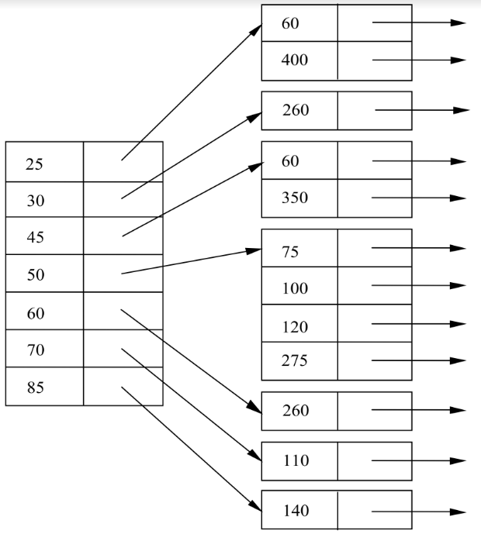
Приклад 1: відомості про колекціонерів коштовностей:
«першим» атрибутом є «вік»,
«другим» – «прибуток». «Кореневий» індекс –
атрибут «вік».
Рис. 2 . - Індекси з декількома ключами для двовимірного простору даних «вік-
прибуток».
Notes:
Приклад 1. На рис. 2 схематично зображено індекс з декількома ключами, (приклад стосується відомостей про колекціонерів коштовностей: «першим» атрибутом у цьому випадку є «вік», а «другим» – «прибуток». «Кореневий» індекс, який відповідає атрибуту віку, розташований у лівій частині рисунка. Маємо – 7 його пар виду «ключ-вказівник», наприклад, вони можуть займати позиції у вершинах-листах В-дерева. Важливим є те, що індекс містить тільки такі ключові значення віку, яким відповідає одна або декілька існуючих точок простору даних, і дозволяє легко відшукати вказівник, зв’язаний з певним значенням ключа. У правій частині рис. 2 розміщено 7 індексів, які забезпечують доступ безпосередньо до записів даних. Наприклад, звертаючись до (кореневого) індексу з ключем «вік» зі значенням координати віку 50 і слідкуючи за адресним значенням вказівника, пов’язаного з цим значенням 50, потрапимо до підпорядкованого індексу з ключем «прибуток», 4 елементи якого представляють значення координати прибутку точок, що задовольняють умову вік=50. Вказівники в сегментах індексу, які відповідають кожному з 4-рьох ключових значень прибутку (75, 100, 120 і 275), адресують конкретні записи даних (наприклад, вказівник, що стосується значення ключової координати прибуток=100, дозволяє знайти запис, про особу віком 50 років, з прибутком 100 тисяч доларів). У структурах індексів з декількома ключами індекси другого або вищого рівнів підпорядкованості можуть мати дуже малий об’єм. Наприклад, 4-ри з 7-ми індексів другого рівня, зображених на рис., містять по одному елементу. Такі індекси доцільно реалізувати як прості таблиці, упаковані в один спільний блок.

Slide 4
2. Оцінки ефективності структур індексів з декількома ключами
Запити до даних з рівністю окремих координат
Якщо в запиті задано значення атрибута − кореневий Індекс, який використовують для відшукання одного із підпорядкованих індексів, а підпорядкований індекс веде до шуканої точки.
Наприклад:
кореневий індекс − В-дерево, то перехід до визначеного підпорядкованого індексу : 2 або 3 операції дискового введення/виведення,
+ декілька операцій − для перегляду знайденого часткового індексу і завантаження шуканого запису даних.
Якщо в запиті не згадано значення атрибута − ключа пошуку в кореневому індексі − то системі треба звернутися до кожного підпорядкованого індексу (немалі затрати часу та обчислювальних ресурсів).
Notes:
Розглянемо поведінку індексів з декількома ключами для різних категорій запитів у контексті багатовимірних даних. Зупинимось на структурах з двома атрибутами, хоча всі висновки можна узагальнити на випадок довільної кількості атрибутів. Запити до даних з рівністю окремих координат. Якщо в запиті задано значення атрибута, який відповідає кореневому індексу, то індексна структура проявляє високу ефективність. Кореневий індекс використовують для відшукання одного із підпорядкованих індексів, який, у свою чергу, веде до шуканої точки. Наприклад, якщо кореневий індекс оформлено як В-дерево, то для переходу до визначеного підпорядкованого індексу необхідно виконати 2 або 3 операції дискового введення/ виведення, а для перегляду знайденого часткового індексу і завантаження шуканого запису даних – ще декілька подібних операцій. З іншого боку, якщо значення атрибута, який є ключем пошуку в кореневому індексі, в запиті не згадано, то системі доведеться звернутися до кожного підпорядкованого індексу, що, ймовірно, потребуватиме немалих затрат часу та обчислювальних ресурсів.

Slide 5
Запити у діапазонах значень:
індекс з декількома ключами − ефективний, якщо часткові індекси, що належать до нього (В-дерева або «звичайні» індекси для послідовних файлів), підтримують запити у діапазонах зміни значень відповідних атрибутів. Діапазони значень ключа пошуку кореневого індексу в сукупності з діапазонами зміни ключів підпорядкованих індексів дають змогу виявити всі шукані точки простору.
Notes:
Запити у діапазонах значень. Під час виконання запитів у діапазонах значень індекс з декількома ключами демонструє добротні показники продуктивності – звісно, якщо часткові індекси, що належать до нього (наприклад, В-дерева або «звичайні» індекси для послідовних файлів), у свою чергу, підтримують запити у діапазонах зміни значень відповідних атрибутів. Діапазони значень ключа пошуку кореневого індексу в сукупності з діапазонами зміни ключів підпорядкованих індексів дають змогу виявити всі шукані точки

Slide 6
Запити у діапазонах значень:
Приклад 2 : Індекс для двовимірного простору даних «вік-прибуток»
і запит в діапазонах значень :
35≤вік<55 і 100≤прибуток<120.
Вік : 2 ключі (45 і 50), пов’язані з ними вказівники адресують 2 підпорядковані індекси для ключа пошуку «прибуток».
Індекс вік=45 не має значень прибуток, які задовольняють 100≤прибуток<120,
Індексу вік=50 відповідають значення прибуток 100 і 120.
Результат пошуку : 2 точки з координатами (50,100) і (50,120).
Notes:
Приклад 2. Звернемося до структури індексу з декількома ключами (рис. 2) і припустимо, що необхідно виконати запит у таких діапазонах значень: 35≤вік<55 і 100≤прибуток<120. Під час перегляду елементів кореневого індексу виявляємо два ключі (45 і 50), які задовольняють заданому діапазону зміни значень атрибута «вік». Пов’язані зі знайденими ключами вказівки адресують два підпорядковані індекси для ключа пошуку «прибуток». Індекс для координати вік=45 не містить значень прибутку в заданому діапазоні, але індекс, що відповідає умові вік=50, володіє двома відповідними елементами – 100 і 120. Отже, результатом пошуку виявляються дві точки з координатами (50,100) і (50,120).

Slide 7
Пошук найближчих сусідніх об’єктів
Для знаходження найближчої точки до т. (х₀ , у₀) обирають віддаль d,
утворюють область з центром у (х₀ , у₀), де щонайменше є одна точка,
виконують запит у діапазонах значень координат
х₀ – d ≤ x ≤ х₀ + d і у₀ -d ≤ y ≤ у₀ +d
Якщо результату немає, то збільшуємо d і повторюємо процедуру .
Notes:
Пошук найближчих сусідніх об’єктів. Пошук об’єктів, найближчих до заданого, за допомогою індексу з декількома ключами виконується за тією ж стратегією, що й майже всі інші запити, які будуть розглянуті.Отже Для відшукання найближчої «сусідки» точки (х0, у0) обирають віддаль d, утворюють область з центром у (х0, у0), яка, як очікується, містить щонайменше одну точку. Потім виконують запит у діапазонах х0 – d ≤ x ≤ х0 + d і у0-d ≤ y ≤ у0+d значень координат. Якщо запит є безрезультатним або повертає точку, розташовану на віддалі від (х0,у0), більшій ніж d, то треба збільшити значення d і повторити процедуру пошуку.

Slide 8
Структура для представлення інформації в ОП та узагальнює модель бінарних дерев пошуку для багатовимірних даних − kd-дерево (k-dimensional search tree).
Головні характеристики схеми kd-дерева
kd-дерево – це бінарне дерево, з кореневою і проміжними вершинами якого асоційовані атрибут а (деяка розмірність даних), і певне значення v цього атрибута, яке ділить множину точок даних на 2 підмножини:
Точкам відповідають значення атрибута а,< від v,
точкам другої – значення а, ≥ від v.
Атрибути одного рівня дерева однакові, а в сусідніх рівнях – різні:
рух від кореневої вершини дерева «вниз» рівнями проміжних вершин,
усі атрибути розмірності циклічно заміщають один одного.
Схема, адаптована до особливостей моделі блочного сховища даних:
кожній проміжній вершині відповідатиме деякий атрибут,конкретне «роздільне» значення якого та вказівки-дуги (адресують ліву і праву дочірні вершини);
2) листи дерева – блоки, з такою кількість записів, яка відповідає фізичному об’єму
блока.
3. Використання kd-дерев для побудови індексів
Notes:
3. Використання kd-дерев для побудови індексів
Структуру для представлення інформації в ОП й узагальнює модель бінарних дерев пошуку на випадок багатовимірних даних, називають kd-деревом (k-dimensional search tree). Розглянемо, передусім, головні характеристики схеми kd-дерева, а потім особливості її реалізації в контексті блокових вторинних сховищ даних. Адже kd-дерево – це бінарне дерево, з кореневою і проміжними вершинами якого асоційовані атрибут а, що представляє деяку розмірність даних, і певне значення v цього атрибута, яке ділить множину точок даних на дві підмножини: точкам однієї підмножини відповідають значення атрибута а, менші від v, а точкам другої – значення а, рівні або більші від v. Атрибути в межах одного рівня дерева однакові, а в сусідніх рівнях – різні: рухаючись від кореневої вершини дерева «вниз», рівнями проміжних вершин, усі атрибути розмірності циклічно заміщають один одного. У класичному kd-дереві, як і в дереві бінарного пошуку, з вершинами пов’язані точки даних. Однак ми дещо змінимо схему таким способом, щоб адаптувати її до особливостей моделі блочного сховища даних:
1) кожній проміжній вершині відповідатиме деякий атрибут, конкретне «роздільне» значення цього атрибута і вказівники-дуги, які адресують ліву і праву дочірні вершини;
2) листи дерева представлятимуть блоки, здатні містити таку кількість записів, яку зумовлено фізичним об’ємом блока.

Slide 9
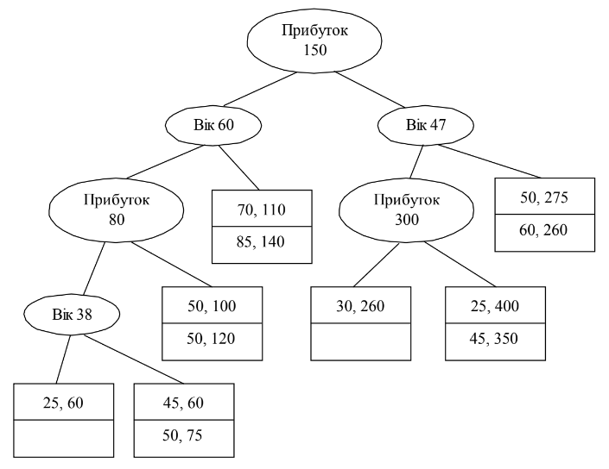
Приклад 3. kd-дерево: 12 точок-записів із прикладу про колекціонерів коштовностей, блока − 2 записи: блоки з їхнім вмістом − прямокутні вершини-листи ,
проміжні вершини − овали, де «прибуток» або «вік» та відповідне значення атрибут
Коренева вершина – прибуток 150
Точки-записи, які мають
прибуток<150 – ліве піддерево,
прибуток ≥150 – праве.
Другий рівень – «вік»:
ліва дочірня вершина вік 60:
вік<60 і прибуток<150 – ліве,
вік≥60 і прибуток<150 – праве
піддерево.
Рис. 3. Приклад kd-дерева
Notes:
Приклад 3. На рис. 3 наведено kd-дерево, яке представляє дванадцять точок-записів із прикладу про колекціонерів коштовностей. Для спрощення місткість блока обмежено двома записами. Подібні блоки разом з їхнім вмістом зображено як прямокутні вершини-листи. Проміжні вершини мають форму овалів, в яких подано назви одного з двох атрибутів-розмірностей («прибуток» або «вік») і відповідне значення цього атрибута. Наприклад, коренева вершина розділяє множину точок на дві підмножини залежно від значення атрибута «прибуток»: усі точки-записи, які задовольняють умову прибуток<150, належать до лівого піддерева, а решта точок (які відповідають умові прибуток ≥150) – до правого.
Вершини другого рівня використовують для подальшого розбиття підмножин точок відповідно до значень атрибута «вік».
Наприклад, ліва дочірня вершина розділяє множину точок залежно від виконання умови вік<60: координати точок, описані лівим
піддеревом, задовольняють вимогам вік<60 і прибуток<150, а точки, які належать до правого піддерева, відповідають умовам
вік≥60 і прибуток<150.

Slide 10
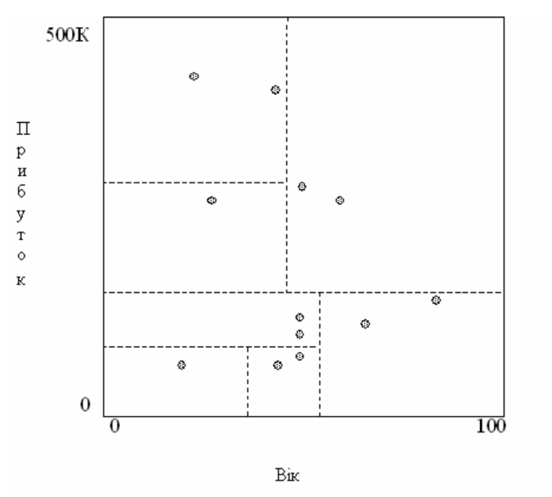
Горизонтальна пряма прибуток=150 − коренева вершина дерева
область під розбивається вертикальною лінією вік=60 (ліва дочірня вершина),
область над – вертикальною лінією вік=47 (права дочірня вершина).
Рис. 4. Розбиття простору точок за kd-деревом з рис.3
Notes:
На рис. 4 зображено схему розбиття простору точок по блоках-листах, яка відповідає графу, наведеному на рис.3. Наприклад, горизонтальна пряма з координатою прибуток=150 представляє кореневу вершину дерева. Область простору під прямою розбивається вертикальною лінією вік=60 (що відповідає лівій дочірній вершині), а область над прямою – вертикальною лінією вік=47 (що представляє праву дочірню вершину).

Slide 11
4. Операції з kd-деревами
Пошук точки (запису) за заданими значеннями координат-компонентів виконується,
як і в бінарному дереві :
на кожній проміжній вершині визначається гілка, по якій рухатись далі, аж до до тієї вершини-листа, яка представляє блок із шуканими даними.
Операція вставки точки (запису) :
знаходимо за процедурою пошуку відповідного блоку,
якщо у блоці достатньо вільного простору, то запис розміщається у блоці, операція завершується,
якщо недостатньо вільного простору на місці вершини-листа створюється нова проміжна вершина для певного атрибута та «розділююче» значення атрибута:
блок листа розділяється на 2 нових
його вміст розподіляється між блоками відповідно до обраних значень атрибута.
Можливо усі точки блоку, мають однакові значення певної координати, тоді можна спробувати обрати іншу координату або створити блок переповнення
Notes:
4. Операції з kd-деревами
Процедура відшукання точки (запису) за заданими значеннями координат-компонентів виконується так само, як і в бінарному дереві пошуку: на кожній проміжній вершині визначають, якою гілкою просуватись далі, аж до досягнення єдиної вершини-листа, яка представляє блок із шуканими даними.
Операція вставки точки (запису) передбачає пошук відповідного блока. Якщо блок, що відповідає знайденому листу дерева, має достатньо вільного простору, то запис надходить у блок і операція успішно завершується. У протилежному випадку на місці вершини-листа створюється нова проміжна вершина, яка відповідатиме певному атрибутові і «розділюючому» значенню цього атрибута, блок листа розділяється на два нових і його вміст розподіляється між блоками відповідно до обраних значень атрибута. (Можлива така ситуація: усі точки, які належать блокові, мають однакові значення певної координати, отож розділити блок за значеннями цієї координати не вдається. Тоді можна спробувати обрати іншу координату або створити блок переповнення)

Slide 12
Приклад 4.
Вставити вік = 35, прибуток = 500тис.$
від кореневої вершини «прибуток 150»
до правої (прибуток≥150) дочірньої вершини
« вік 47»
35<47 до лівої дочірньої вершини «прибуток 300»
500>300, то лист з т.т. (25,400) і (45,300).
Блок повністю заповнений, тому розділити.
Вершини 4-того рівня дерева мають відповідати координаті «вік».
Вибираємо значення координати, яке дозволить розподілити записи у 2 нові блоки рівномірно: 35
Рис. 3. Приклад kd-дерева
Notes:
Приклад 4. Припустимо, що за допомогою kd-дерева у базу даних з інформацією про покупців коштовностей необхідно занести відомості про 35-річну особу, яка володіє річним прибутком розміром 500 тисяч доларів. Умова, яку задано кореневою вершиною (прибуток=150), змушує пройти до правої дочірньої вершини (прибуток≥150). Тут значення 35 порівнюють з «розділюючим» значенням віку (47): оскільки 35<47, то доведеться перейти до лівої дочірньої вершини. Вершини третього рівня дерева знову відповідають координаті «прибуток». Оскільки 500>300, то ми досягнули листа, який містить точки (25,400) і (45,300), − сюди ж треба помістити і точку (35,500). Однак блок цілковито заповнений, отож його необхідно розділити. Вершини четвертого рівня дерева повинні відповідати координаті «вік». Обиратимемо таке значення координати, яке даватиме змогу розподілити записи у два нові блоки настільки рівномірно, наскільки це можливо. Вдалим, як нам здається, було б значення 35, отож лист замінюється проміжною вершиною з умовою вік=35. У лівий лист-блок переноситься точка (25,400), а в правий – точки (35,500) і (45,350). Результат операції вставки проілюстровано на рис. 4.

Slide 13
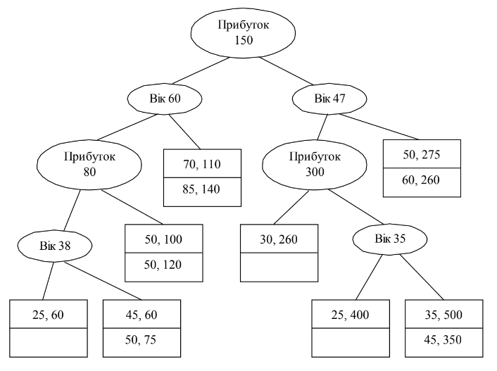
Приклад 4.
лист з т.т. (25,400) і (45,300) замінюється проміжною вершиною з умовою вік=35.
У лівий лист-блок переноситься т.(25,400),
в правий – т.т. (35,500) і (45,350).
Рис.5. Схематичне зображення kd-дерева після вставки точки (35,500)
Notes:
Вдалим, як здається, було б значення 35, отож лист замінюється проміжною вершиною з умовою вік=35. У лівий лист-блок переноситься точка (25,400), а в правий – точки (35,500) і (45,350). Результат операції вставки проілюстровано на рис. 4.

Slide 14

Запити до даних із рівністю окремих координат
Приклад 5.
Як обробляється запит для відшукання усіх точок з координатою вік=50 за допомогою kd-дерева.
Коренева вершина − «прибуток» («вік»), тому треба проаналізувати умови обох дочірніх вершин:
значенню вік=50 задовольняють
ліва гілка лівої вершини
права гілка правої вершини .
Рухатись обома гілками і
на кожному рівні перевіряти всі варіанти аж до досягнення всіх вершин-листів, що містять т.т. вік=50 .
Таких точок :
(50,75), (50,100), (50,120) і (50,275).
Якщо kd-дерево − збалансоване, то вершин-листів, які перевіряються, буде ≤n від листів.
Notes:
Запити до даних із рівністю окремих координат. Якщо значення деяких атрибутів задано, то це дає змогу переміщатися деревом від рівня, якому відповідає один із атрибутів з відомим значенням. Якщо ж поточна вершина належить до такого рівня, для якого значення відповідного атрибута не визначене, то доведеться здійснити перевірку умов обох дочірніх вершин. Для прикладу розглянемо, як обробляється запит, який передбачає відшукання усіх точок з координатою вік=50 за допомогою kd-дерева, представленого на рис. Оскільки кореневій вершині відповідає координата «прибуток», а не «вік», то необхідно проаналізувати умови обох вершин, дочірніх до кореневої: значенню вік=50 задовольняють ліва гілка лівої вершини і права гілка правої. Далі необхідно прямувати обома обраними гілками, перевіряючи на кожному рівні усі альтернативи, аж до досягнення всіх вершин-листів, що містять точки, координати яких задовольняють задану умову вік=50 (загалом таких точок чотири – (50,75), (50,100), (50,120) і (50,275)).
Якщо kd-дерево є збалансоване, то кількість вершин-листів, які перевіряються, буде не більшою корінь квадратний з n від загального числа n листів.

Slide 15
Запити в діапазонах значень
Знайти точки : 35≤ вік ≤55 і
100≤ прибуток ≤200.
«Розділююче» значення прибуток=150 кореневої вершини,
тому 2 дочірні вершини.
Ліва : «вік» 60
35≤ вік ≤55 − зліва, отже
до лівої дочірньої вершини прибуток=80:
100≤ прибуток ≤200 − цілком справа,
то до блока-листа з т.т.-записами
(50,100) і (50,120).
Права :
«Розділююче» значення вік=47 ∈ [35,45] ,
аналіз 2-вох дочірніх вершин:
вліво прибуток=300:
т. (30,260) ∉ [35,55] і [100,200] ,
вправо : лист з 2-ма записами-т.т.
(50, 275), (60,260) ∉ [35,55] і [100,200].
Пошук найближчих сусідніх об’єктів
за тією ж схемою, що й запит в певному діапазоні, при потребі (результату немає) , діапазон розширюється.
Notes:
Запити в діапазонах значень. Деколи заданий діапазон є таким, що дає змогу переміщатися від поточної вершини kd-дерева безпосередньо до однієї дочірньої вершини. Якщо ж «розділююче» значення атрибута біжучої вершини перебуває всередині діапазону, то необхідно розглядати обидві дочірні вершини. Знову звернемось до kd-дерева, зображеного на рис., і припустимо, що є запит знайти точки, координати яких належать діапазонам 35≤ вік ≤55 і 100≤ прибуток ≤200. Діапазон значень прибутку містить «розділююче» значення (150) атрибута «прибуток» кореневої вершини, отож звернемо увагу на обидві вершини, дочірні до кореневої. Розпочнемо з лівої дочірньої вершини. Заданий діапазон значень віку розташований лівіше від «розділюючої» величини (60) координати «вік», що дає змогу переміститися до лівої дочірньої вершини прибуток=80. Оскільки заданий діапазон прибутку розташований цілком правіше, то ми переходимо до блока-листа з точками-записами (50,100) і (50,120). Координати точок задовольняють обидва діапазони. Тепер повернемося до правої дочірньої вершини щодо кореневої. «Розділююче» значення вік=47 перебуває всередині заданого діапазону значень «вік», отож необхідно проаналізувати обидві дочірні вершини. Перемістившись до вершини прибуток=300, ми можемо рухатись тільки вліво: координати точки (30,260) не належать жодному з діапазонів. Правою дочірньою вершиною щодо вершини вік=47 є лист з двома записами-точками, проте їхні координати не відповідають діапазонам, оголошеним в умовах запиту.
Обробка запитів, які передбачають відшукання за допомогою kd-дерева точок, найближчих до заданої, виконується за тією ж схемою, що й виконання запиту в певному діапазоні; якщо результат не отримано, то діапазон розширюється.

Slide 16
5. Покращення структури kd-дерева для даних у вторинних сховищах
Завдання: Створити kd-індекс з n вершинами-листами.
Середня довжина шляху від кореня до листа kd-дерева − log₂n.
Якщо вершині відповідає 1 блок, то при переміщенні деревом для зчитування даних кожної вершини необхідно по 1 операції дискового введення/виведення.
Наприклад: n=1000,
пошук запису майже 10 дискових операцій >>2-3 операції в більшому В-tree файлі
проміжні вершини kd-дерева – це малі фрагменти, тому блоки дерева, здебільшого, виявляються незаповненими.
Зменшити середню довжину шляху в дереві та оптимізувати рівні заповнення блоків водночас не вдається, є взаємозалежними задачами.
2 підходи для збільшення продуктивності системи:
Багатократне галуження.
Групування проміжних вершин по блоках.
Notes:
5. Покращення структури kd-дерева для даних у вторинних сховищах
Нехай необхідно створити індекс для файла даних за допомогою kd-дерева з n вершинами-листами. Середня довжина шляху від кореня до деякого листа kd-дерева, як і в будь-якому бінарному дереві, оцінюється величиною log₂n. Якщо вершині відповідає один блок, то в процесі переміщення деревом необхідно виконувати по одній операції дискового введення/виведення для зчитування даних кожної вершини. Наприклад, при n=1000 процедура пошуку запису в kd-дереві вимагатиме виконання майже 10 дискових операцій, що значно перевищує трудомісткість (2-3 операції) аналогічної процедури пошуку в значно більшому В-деревоподібному файлі. Окрім того, оскільки проміжні вершини
kd-дерева – це порівняно малі фрагменти інформації, то блоки дерева, здебільшого, виявляються не заповненими. Задача зменшити середню довжину шляху в дереві та задача оптимізації рівнів заповнення блоків є взаємозалежними – домогтися обох цілей водночас не вдається. Але розглянемо два підходи, які збільшують продуктивність системи. це Багатократне галуження. Та Групування проміжних вершин по блоках.

Slide 17
Багатократне галуження
Кореневу і проміжну вершини kd-дерева можна трактувати як вершини з підмножинами пар даних виду «ключ-вказівк» (як і вершини В-дерева).
Якщо вершині відповідає не одне, а n ключових значень, то можна б було розділити значення атрибута на n+1 діапазонів і звертатися тільки до одного з n+2 піддерев, яке відповідає підмножині точок зі значеннями атрибута а з потрібного діапазону.
Реорганізація вершин для рівномірного розподілу записів і забезпечення балансу (як з В-деревами) може бути проблемою.
Наприклад : розділення підлягає вершина kd-дерева − атрибут «вік», та
необхідне злиття її дочірніх вершин,
кожна − деяке «розділююче» значення атрибута «прибуток».
Не можна створити нову вершину через об’єднання діапазонів атрибута «прибуток» дочірніх вершин (діапазони перекриваються).
Задача значно б спростилась , якщо б (як у В-дереві) обидві дочірні вершини були б уточненням діапазону атрибута «вік» (батьківській вершині).
Notes:
Багатократне галуження. Кореневу і проміжну вершини kd-дерева можна трактувати так, як і вершини В-дерева, що містять підмножини пар даних виду «ключ-вказівник». Якщо вершині поставити у відповідність не одне, а n ключових значень, то це дало б змогу розділити значення атрибута а на n+1 діапазонів і звертатися тільки до одного з n+2 піддерев, яке відповідає підмножині точок зі значеннями атрибута з потрібного діапазону. Реорганізація вершин щоб рівномірно розподілити записів і забезпечити баланс (як, зазвичай, відбувається з В-деревами) насправді може бути проблемною.
Припустимо, для прикладу, що розділенню підлягає вершина kd-дерева, що відповідає атрибутові «вік», і необхідно здійснити злиття її дочірніх вершин, кожна з яких представляє деяке «розділююче» значення атрибута «прибуток». Ми не можемо створити нову вершину шляхом об’єднання діапазонів атрибута «прибуток» дочірніх вершин, оскільки ці діапазони, зазвичай, перекриваються. Зверніть увагу, наскільки б спростилась задача, якщо б (як у В-дереві) обидві дочірні вершини слугували подальшим уточненням діапазону того ж атрибута «вік», який відповідає батьківській вершині.

Slide 18
Групування проміжних вершин по блоках
Підхід, коли тільки 2 дочірні вершини належать вершині, але інформація з описом декількох вершин упаковується в 1 дисковий блок.
Для мінімізації кількості операцій дискового введення/виведення під час пересування від кореневої вершини дерева до певного листа, доцільно б зберегти дані цієї вершини і всіх її «спадкоємців» аж до певного рівня в межах одного блока.
Завантаження блоку, що відповідає вершині, можемо бути впевнені, маємо дані ще декількох рівнів вершин (дочірніх до біжучої) і для їхнього перегляду не потрібні додаткові дискові операції.
Notes:
Групування проміжних вершин по блоках. Можливий також інший підхід, при якому вершині належать тільки 2 дочірні вершини справедлива, але інформація з описом декількох вершин упаковується в один дисковий блок. Щоб мінімізувати кількість операцій дискового введення/виведення, що виконується в процесі пересування від кореневої вершини дерева до певного листа, доцільно зробити спробу збереження даних цієї вершини і всіх її «спадкоємців» аж до певного рівня в межах одного блока. У цьому випадку, завантажуючи блок, що відповідає вершині, ми можемо бути впевнені, що блок містить дані ще декількох рівнів вершин, дочірніх до біжучої, і для їхнього перегляду додаткові дискові операції не потрібні.

Slide 19
Приклад 6: об’єм блока достатній для розміщення інформації про
3 вершини:
кореневу + 2 дочірні вершини дерева, можна описати 1-ним блоком,
вершина прибуток=80 з її лівою дочірньою вершиною у 2-гий блок,
а вершина прибуток=300 – у 3-тій (імовірно, 2-гий і 3-тій блоки об’єднати).
Для пошуку запису (25,60) лише до 2-ох блоків (про кореневу і проміжні вершини), хоча загальна кількість вершин для перегляду у процесі пошуку : 4.
Notes:
Припустимо, для прикладу, що об’єм блока достатній для розміщення інформації про три (овальні) вершини. Наприклад, кореневу і дві дочірні вершини дерева, представленого на рис., можна описати за допомогою одного блока, вершину прибуток=80 з її лівою дочірньою вершиною розмістити у другому блоці, а вершину прибуток=300 – у третьому (імовірно, другий і третій блоки можна об’єднати, хоча це потребуватиме чималих затрат під час необхідності модифікацій дерева). Отже, для відшукання запису (25,60), наприклад, необхідно звернутися лише до двох блоків із відомостями про кореневу і проміжні вершини, хоча загальна кількість таких вершин, які підлягають перегляду у процесі пошуку, дорівнює чотири.
переваги одновимірного простору значень ключа пошуку.
ефективність В-дерев та індексів для послідовних файлів зумовлена тим, що ключові значення розташовано упорядковано.
ошук у хеш-таблиці стає можливим тільки в тому випадку, якщо значення ключа пошуку достовірно відоме. Якщо ключ утворено з декількох полів і вміст одного з них не визначено, то хеш-функцію застосову-вати не вдається – замість цього необхідно переглянути вміст всіх сегментів таблиці.

Slide 20
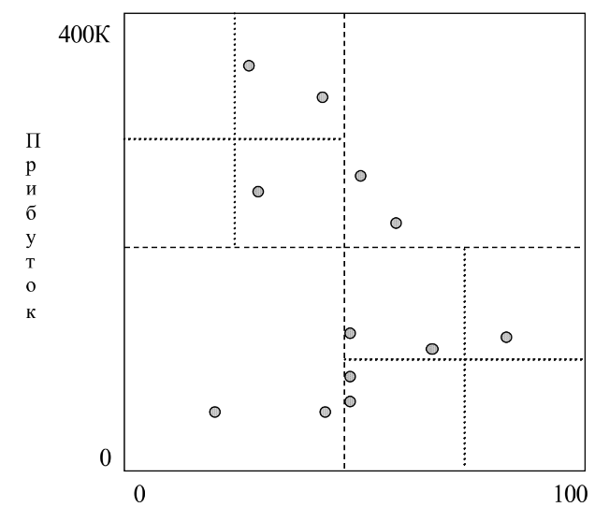
6. Дерева квадрантів (quad tree)
  Кожна проміжна вершина відповідає певному квадранту простору даних – прямокутній 2-D області або k-D паралелепіпеду (вимірів k).
  Випадок 2-D: Якщо кількість точок квадранту,
  нижча припустимого max, то квадрант інтерпретується як вершина-лист дерева
  (представляється відповідним блоком),
  велика, то квадрант – проміжна (на початку – коренева) вершина з 4-ма дочірніми вершинами (відповідають частковим квадрантам).
Приклад 7. Дані про покупців коштовностей.
Т.т. розподілено
в областях квадрантах, що відповідають вершинам дерева. 0≤«прибуток»<400.
Блок має місткість, достатню для 2 записів.
Рис. 6. Фрагмент простору даних, розбитий на квадранти
Notes:
6. Дерева квадрантів
У дереві квадрантів (quad tree) кожна проміжна вершина відповідає певному квадранту простору даних – прямокутній двовимірній області або
k-вимірному паралелепіпеду, якщо кількість вимірів дорівнює k. Зупинимось на випадку двох вимірів. Якщо кількість точок, які належать квадранту, нижча від припустимого максимуму, то квадрант треба сприймати як вершину-лист дерева, що представляється відповідним блоком. Якщо ж, навпаки, кількість точок надто велика, то квадрант інтерпретується як проміжна (на початку – коренева) вершина з чотирма дочірніми вершинами, що відповідають частковим квадрантам.
Приклад 7. На рис. 6 зображено множину точок з інформацією про покупців коштовностей; точки розподілені в областях-квадрантах,
які відповідають вершинам дерева. Для спрощення обмежимо діапазон зміни значень координати «прибуток» до 0-400. Як і раніше, вважатимемо, що блок має місткість, достатню для зберігання двох записів.

Slide 21
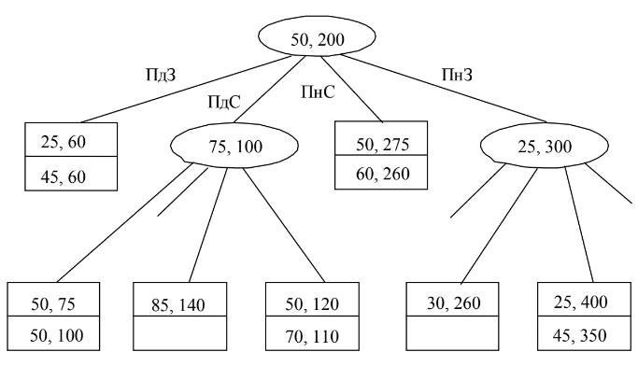
Квадранти і відповідні дочірні вершини :
«ПдЗ» («південний захід») − нижній лівий частковий квадрант біжучого квадранту ,
«ПдС» , «ПнС» і «ПнЗ».
Порядок слідування дочірніх вершин-квадрантів такий, як для кореневої вершини (географічні напрями перераховуються
проти годинникової стрілки, початок з ПдЗ)
Рис. 7. Дерево квадрантів для фрагмента простору даних, зображеного на рис. 6
Notes:
На рис. 7 зображено дерево квадрантів як таке. Квадранти і відповідні дочірні вершини позначено назвами географічних напрямів: так, наприклад, абревіатура «ПдЗ» означає «південний захід», тобто йдеться про нижній лівий частковий квадрант поточного квадранту (решта скорочень – «ПдС», «ПнС» і «ПнЗ» – розшифровуються як «південний схід», «північний схід» і «північний захід», відповідно). Порядок слідування дочірніх вершин-квадрантів зберігається таким, який задано для кореневої вершини (географічні напрями перераховуються
проти годинникової стрілки, починаючи з південного заходу). Кожна проміжна вершина (такі вершини позначено овалами) задає координати центру області біжучого квадранта.

Slide 22
Загальна кількість т.т. 12,
блок містить ≤ 2 т.т. ,
то простір треба розбити на квадранти (штрихові лінії).
«ПдЗ», «ПнС» містять по 2 т.т., отож відповідають блокам-листам дерева і
не підлягають розщепленню.
Інші квадранти «ПдС» і «ПнЗ» піддаються подальшому розділенню.
Часткові квадранти (точкові лінії), кожен містить ≤ 2 т.т. ,
розділення не потрібне.
«ПнС»
«ПдЗ»
Notes:
Оскільки загальна кількість точок, охоплених фрагментом простору, що розглядається, дорівнює 12, однак кожен блок може вмістити не більше, ніж 2 точки, то простір треба розбити на квадранти (позначені на рис. штриховими лініями). Два з отриманих квадрантів – південно-західний і північно-східний – містять тільки по дві точки, тобто відповідають блокам-листам дерева і не підлягають подальшому розщепленню.
На кожен з двох інших квадрантів припадає більше, ніж дві точки. Такі квадранти піддаються подальшому розділенню. Часткові квадранти позначено на рис. точковими лініями. Кожен з них містить не більше, ніж дві точки, тому подальше розділення не потрібне.

Slide 23
quad tree
Коренева і кожна проміжна вершина k-вимірного дерева квадрантів володіють 2^{k} дочірніми вершинами, то є певні значення k, за яких інформація вершини «вміщається» у дисковий блок.
Наприклад, блок здатен містити 128=2⁷ вказівників, тоді k=7.
2-D випадок: не краще, ніж при kd-деревах:
коренева і проміжні вершини містять всього по 4 дочірні вершини,
вершина в quad tree завжди представляє центр поточної області простору,
яку треба розбити на часткові квадранти, щоб більш-менш рівномірно
розподілити точки області.
якщо кількість розмірностей велика, то виникнення чималої кількості
«нульових» вказівків на пусті квадранти.
Економніше вилучати нульові вказівники і мати змогу розрізняти, якому квадранту відповідає той чи інший вказівникк.
Виконання стандартних операцій (пошуку, вставки точки (запису) ) з quad tree застосовні висновки, отримані для kd-дерев.
Notes:
Оскільки коренева і кожна проміжна вершина k-вимірного дерева квадрантів мають 2^{k} дочірніх вершин, то існують певні значення k, за яких інформація вершини «вписується» у дисковий блок. Якщо, наприклад, блок здатен містити 128=2⁷ вказівників, тоді k=7 – «вдала» кількість розмірностей. У двовимірному випадку, однак, ситуація не набагато краща, ніж при використанні kd-дерев: коренева і проміжні вершини містять всього по чотири дочірні вершини. Окрім того, якщо в kd-дереві вибір «розділюючого» значення атрибута вершини нічим не обмежено, то вершина в дереві квадрантів завжди представляє центр біжучої області простору, яка підлягає розбиттю на часткові квадранти, якими більше або (що значно гірше) менше рівномірно розподіляються точки області. Якщо кількість розмірностей велика, то виникне багато «нульових» вказівків, що адресують пусті квадранти. Можна подбати про його економніше представлення за рахунок вилучення нульових вказівків і вжиття заходів, які даватимуть змогу розрізняти, якому квадранту відповідає той чи інший вказівник. Щодо виконання стандартних операцій (подібних до тих, які розглянуто стосовно kd-дерев) з деревами квадрантів: висновки, отримані для kd-дерев, цілком застосовні і до моделі дерев квадрантів.

Slide 24

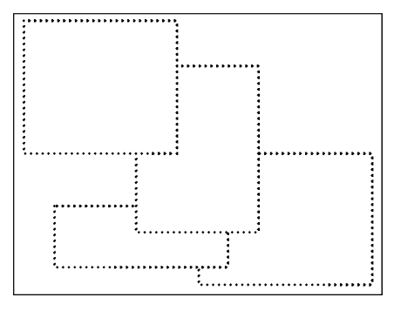
7. R-дерева (region tree)
R-tree (дерево областей) – це структура даних, яка наслідує модель В-дерева у застосуванні до багатовимірної інформації.
Вершина В-tree містить підмножину значень ключа, які ділять числову вісь на сегменти:
Рис. 8. Вершина В-дерева розподіляє значення ключа пошуку по осі і розділяє її на сегменти
R-дерево представляє інформацію у вигляді 2- або k-вимірних областей даних. Коренева (або проміжна) вершина відповідає, деякій внутрішній області / «області», яка не є областю даних. Вершина R-дерева містить підобласті, які описують вміст дочірніх вершин.
Рис. 9. Область вершини R-дерева, яка
охоплює підобласті дочірніх вершин
Notes:
7. R-дерева R-дерево (R-tree, або region tree – дерево областей) – це структура даних, яка наслідує чимало властивостей моделі В-дерева у застосуванні до багатовимірної інформації. Нагадаємо, що вершина В-дерева містить підмножину значень ключа, які ділять числову вісь на сегменти так, як зображено на рис. 8. Кожна точка осі може належати тільки одному сегментові. Відшукати задану точку в В-дереві не важко, оскільки точка розташована на осі, представленій вершиною В-дерева, і ми можемо визначити єдиний сегмент (дочірню вершину), який дає змогу звузити область пошуку і, зрештою, або знайти точку, або переконатися, що її не існує. R-дерево, з іншого боку, представляє інформацію у вигляді 2-або k-вимірних областей даних. Коренева (або проміжна) вершина R-дерева відповідає деякій внутрішній області, або просто «області», яка, зазвичай, не є областю даних. Область може мати будь-яку форму, хоча на практиці, зазвичай, використовують області прямокутних чи інших простих форм. Вершина R-дерева замість ключових значень містить підобласті, які описують вміст дочірніх вершин. На рис. 9 зображено вершину R-дерева, асоційовану з великим прямокутником, позначеним суцільною лінією.
Внутрішні прямокутники, обмежені відрізками точкових ліній, представляють підобласті, що відповідають чотирьом дочірнім вершинам. Зверніть увагу, що підобласті не вкривають область цілковито – це нормально. Окрім того, області можуть перетинатися, хоча ступінь подібних накладок бажано зменшувати.

Slide 25
8. Операції з R-деревами
Приклад запиту, для якого корисно використовувати R-tree − визначити місцезнаходження об’єкта:
задається деяка т. Р і відомості про належність точки тим чи іншим областям.
розглядається коренева вершина дерева, з крупною областю,
перевіряється кожна підобласть кореневої вершини і встановлюються дочірні до
кореневої вершини й асоційовані з внутрішніми областями, містять точку Р,
таких областей може бути 1 або декілька або не бути зовсім,
якщо
немає, то Р ∉ жодній області даних,
існує, хоча б, 1 внутрішня область, де т. Р, то рекурсивний перегляд вершин
кожної із областей з т. Р ,
досягнувши 1 або декількох вершин-листів виявимо шукані області даних
у формі самих записів або вказівників на такі записи. :
Notes:
8. Операції з R-деревами. Типовим запитом, під час обробки якого R-дерево особливо корисним, може бути запит для визначення місцезнаходження об’єкта: задається деяка точка Р і вимагаються відомості про належність точки тим чи іншим областям. Спочатку розглядається коренева вершина дерева, з якою пов’язана крупна область. Потім перевіряється кожна підобласть кореневої вершини і встановлюється, які вершини, дочірні до кореневої й асоційовані з внутрішніми областями, містять точку Р. Таких областей може бути одна або декілька (або може не бути зовсім). Якщо областей немає, то операція завершується: Р не належить жодній області даних. Якщо, навпаки, існує, в крайньому випадку, одна внутрішня область, що охоплює точку Р, то необхідно здійснити рекурсивний перегляд вершин, що відповідають кожній із областей, яким належить Р. Після досягнення однієї або декількох вершин-листів виявляються шукані області даних у формі самих записів або вказівників на такі записи.

Slide 26
Вставка нової області Rт у R-дерево
необхідно звернутися до кореневої вершини і знайти підобласть,
придатну для розміщення в ній обл. Rт.
Якщо підобластей
декілька, то обирають 1 область, перехід до відповідної їй дочірньої вершини дерева і
повторюють пошук в цій підобласті;
немає, то 1 із підобластей необхідно розширити (яку?) .
Вплив на існуючі області необхідно звести до мінімуму −
визначити, яка із підобластей дочірніх вершин вимагає найменшого збільшення,
достатнього для розміщення в ній області Rт,
змінити межі визначеної області і рекурсивно змінити структуру дерева,
з часом дістанемось вершини-листа, де вставити область Rт;
якщо в області (яка відповідає листу) для Rт немає місця, то лист розділити (як?).
Обидві підобласті − такі малі, наскільки це можливо, але щоб покривали всі області
даних вихідного листа.
Під час розділення листа область і вказівк на лист (у батьківській щодо листа вершині) заміняються парою областей і вказівків (відповідають 2-ом новим листам).
якщо блок батьківської вершини має достатньо вільного простору, то завершується.
якщо недостатньо то, як і в В-дереві, рекурсивно розділюються вершини рівнів, більш ближчих до кореневої вершини.
Notes:
Під час вставки нової області Rт у R-дерево необхідно звернутися до кореневої вершини і спробувати знайти деяку підобласть, придатну для розміщення в ній області Rт. Якщо подібних підобластей декілька, то обирають одну область, переходять до відповідної їй дочірньої вершини дерева і повторюють процес пошуку в цій підобласті. Якщо підобластей, здатних містити Rт, немає, то одну із підобластей необхідно
розширити. Рішення про те, яку з підобластей належить розширити, часто не очевидне. Інтуїція підказує, що вплив на існуючі області необхідно звести до мінімуму. Отож доцільно визначити, яка із підобластей дочірніх вершин вимагає найменшого збільшення, достатнього для розміщення в ній області Rт, і, відповідно, змінити межі визначеної області і внести рекурсивні зміни у структуру дерева. З часом ми досягнемо вершини-листа, куди і необхідно вставити область Rт.
Якщо в області, яка відповідає листу, для Rт немає місця, то лист необхідно розділити; як саме – це особливе питання. Хотілося б, щоб обидві підобласті виявились такими малими, наскільки це можливо, проте все ж покривали всі області даних вихідного листа. Під час розділення листа область і вказівк на лист, розташовані у вершині, батьківській щодо листа, заміняються парою областей і вказівків, що відповідають двом новим листам. Якщо блок батьківської вершини володіє достатнім вільним простором, то процедура успішно завершується. У протилежному випадку, як і під час виконання аналогічної операції в В-дереві, рекурсивним чином розділюються вершини рівнів, все ближчих до кореневої вершини.

Slide 27
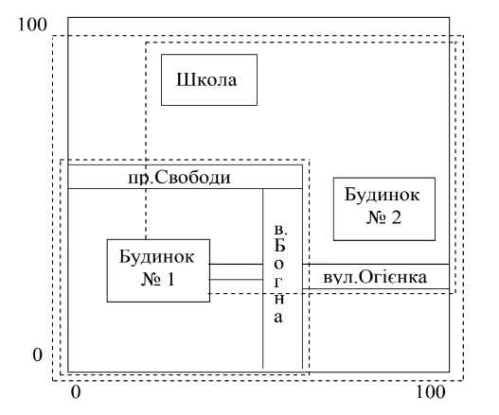

Приклад 8. Вставка нового об’єкта у фрагмент двовимірного простору.
6 областей-об’єктів представлені в одному листі, (на рис.10 прямокутник, обмеженим відрізками суцільної лінії).
Відкрили новий «музей»
7-ма область даних не може бути збереженою в тому ж листі дерева, тому розділити:
4 області належать до одного, щойно створеного листа;
3 області − до другого;
(підобласті позначено на рис. 10 штриховими прямокутниками ).
Рис. 10. Розділення множин об’єктів двовимірного простору
Notes:
Приклад 8. Розглянемо операцію вставки нового об’єкта у фрагмент двовимірного простору Припустимо, що блок листа R-дерева дає змогу зберігати опис шести областей. Вважатимемо також, що 6 областей-об’єктів представлені в одному листі, область якого зображено на рис.10 прямокутником, обмеженим відрізками суцільної лінії.
Припустимо також, що поряд з об’єктами, зображеними на карті, відкрили новий музей. Оскільки сьома область даних не може бути збереженою в тому ж листі дерева, то лист підлягає розділенню: чотири області належать до одного, щойно створеного листа, а три – до другого. Кількість можливих варіантів розділення велика, але оберем такий (на рис 10 підобласті позначено штриховими прямокутниками), який мінімізує рівень перекриття областей і забезпечує рівномірний розподіл об’єктів між ними.

Slide 28
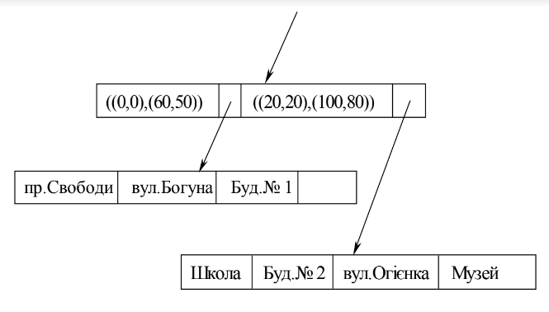
Приклад 8.
2 нових листи заносяться в R-дерево структур сіткових файлів
Батьківська вершина містить вказівки на обидва листи і координати нижнього лівого і верхнього правого кутів областей.
Рис. 11. Приклад R-дерева
Notes:
На рис. 11 зображено, як два нових листи заносяться в R-дерево. Батьківська вершина містить вказівки на обидва листи і пов’язані з ними значення координат нижнього лівого і верхнього правого кутів прямокутних областей, що описуються листами.

Slide 29
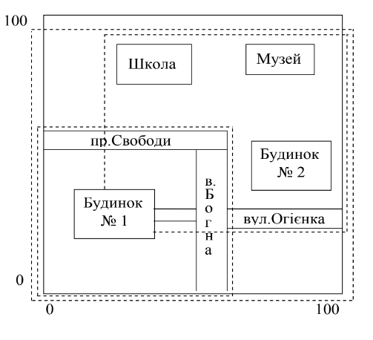
Приклад 9. У праву нижню частину карти
частину карти на рис.10 внести «будинок Nº3».
Координати прямокутника
нижнього лівого кута − (70,5);
верхнього правого − (80,15).
Об’єкт не поміщається цілком в жодну з областей, що відповідають листам дерева, тому вибрати область, яку розширити.
Якщо розширити
нижню ліву область, що відповідає лівому листу
R-tree, то площа області + 1 000 квад. од. (горизонтальний розмір + 20 од.);
праву верхню область
(перемістити її нижню границю на 15 од. вниз), то
площа області + 1200 квад. од.
Рис. 10. Розділення множин об’єктів
Notes:
Приклад 9. Припустимо, що у праву нижню частину карти на рис.10 зліва необхідно внести інформацію про будинок, який побудували. Координати нижнього лівого і верхнього правого кутів прямокутника «будинок No3» дорівнюють (70,5) і (80,15), відповідно. Оскільки об’єкт цілковито не поміщається в жодну з областей, що відповідають листам дерева, то необхідно вибрати область, яка підлягає розширенню. Якщо розширити нижню ліву область, що відповідає лівому листу R-дерева, наведеного на рис. 10, то площа області збільшиться на 1 000 квадратних одиниць (горизонтальний розмір зросте на 20 одиниць). Якщо ж розширити праву верхню область (перемістити її нижню границю на 15 одиниць вниз), то це спричинить до збільшення площі області на 1200 квадратних одиниць. Ми оберемо перший варіант. Результат дії зображено на рис. 12 на наступному слайді.

Slide 30
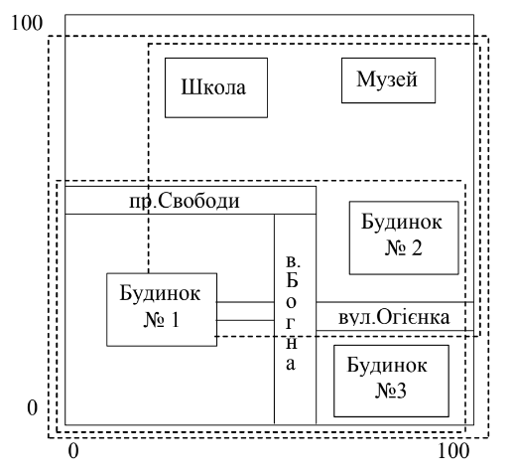

Приклад 9.
Рис. 12. Розширення області для включення нового об’єкта
Notes:
Результат дії зображено на рис. 12. Опис області в кореневій вершині дерева на рис. справа необхідно змінити з ((0,0),(60,50)) на ((0,0),(80,50)).

Slide 31
Bitmap indexes
Нехай :
записи з постійними номерами;
деякі структури даних для файла який дозволяє шукати і-тий запис легко для будь-якого і.
Тоді бітмаповий індекс – це колекція побітових векторів довжини n, по одному для кожного значення, яке може бути в полі F.
Вектор для значення v має 1 в позиції i якщо запис має v у полі F.
Може індекси є надмірними і проблемними у використанні, однак вони дуже ефективні для розв'язання задач часткової відповідності.
Для задач пошуку в діапазоні. - Беремо пошук відповідних векторів по діапазонах і додаємо їх по OR після чого множимо результати по AND. Отримаємо вектор з переліком записів що попали в діапазон.
Недоліки - фіксовані номери записів, необхідність змін векторів при кожній зміні даних.

